Slide 1
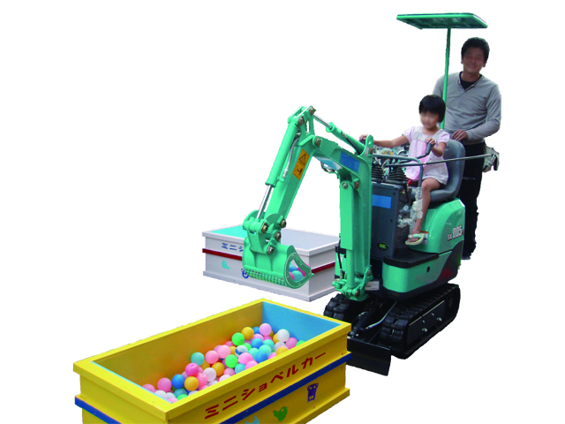
ミニショベルカー 操縦体験
本物のショベルカーを操縦！
水道工事用の小さなショベルカーに乗って、運転体験ができる人気ツールです。本当に工事に使用できるショベルカーですが、小型なので小さなスペースでも運営が可能。箱に入ったボールを入れ替える作業を、オペレーターの補助のもとで楽しんでもらえます。屋外のみ使用可能です。
サイズ：W4.0×D4.0×H3.0ｍ
電源：100V15A×1回路（充電用）
対応人員：1名
運営要員：2名

